Slide 1
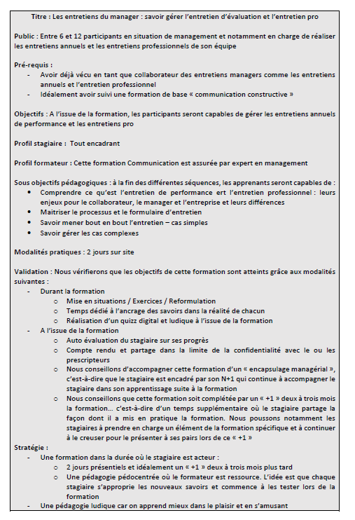
Modèle fiche formation

